Slide 1
Mini-scuola sui Raggi Cosmici c/o UNICAL
14-15-16/05/2024
Università della Calabria

Slide 2
Mini-scuola sulla fisica dei raggi cosmici
40 studenti provenienti da 3 scuole diverse
3 seminari
Escursione sulla Sila Grande (6 ore)
6 ore di esercitazioni di laboratorio (misure e analisi dati)
Collegamento online con altre due scuole (Catanzaro e Cariati)
Test di gradimento somministrato al termine della mini-scuola

Slide 4
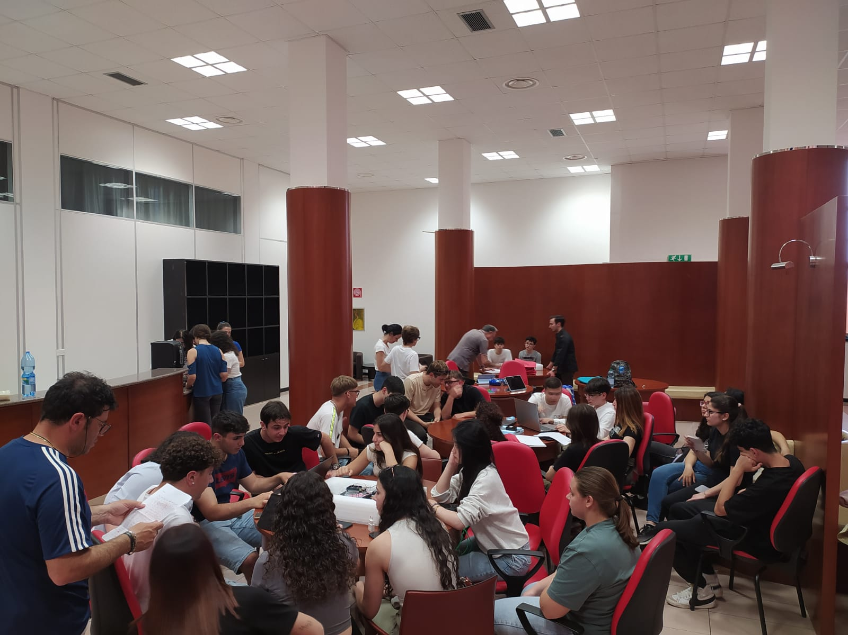
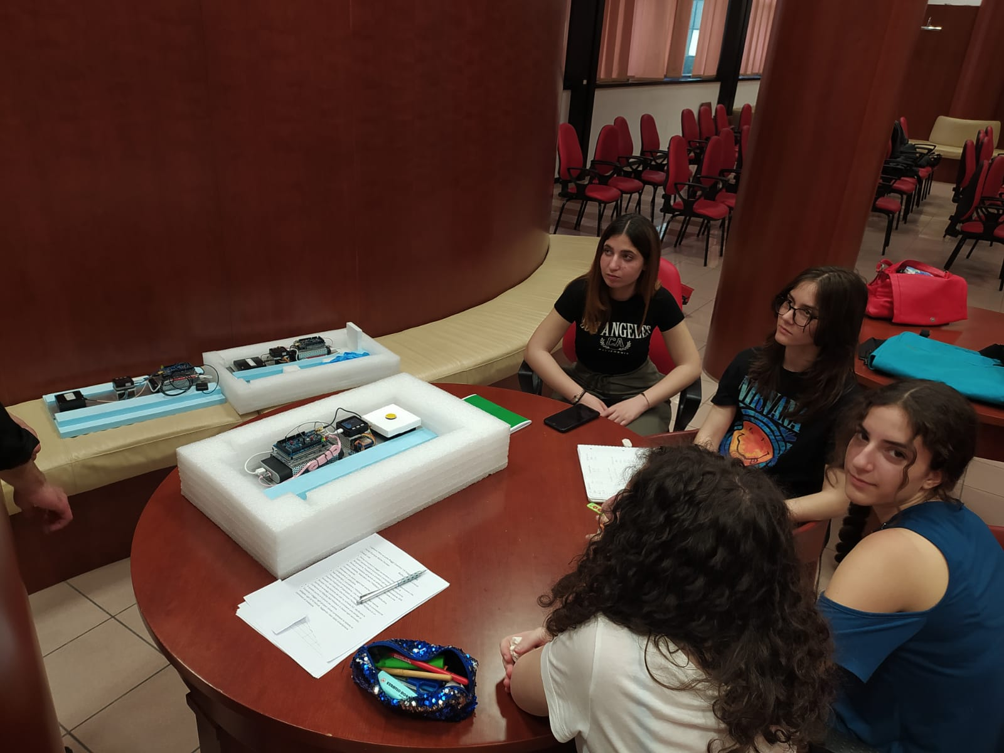
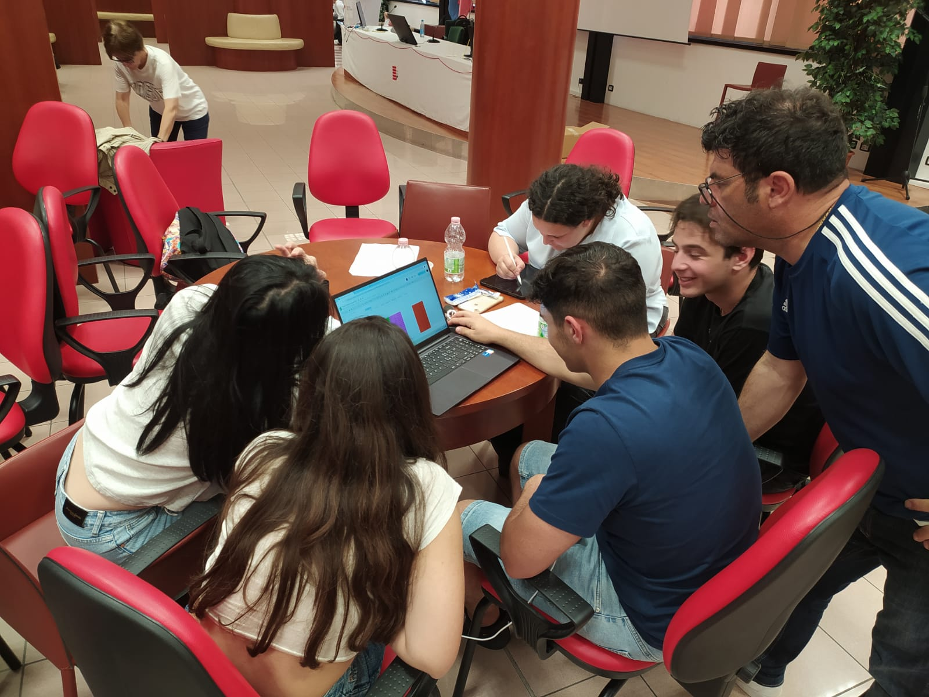

Slide 5
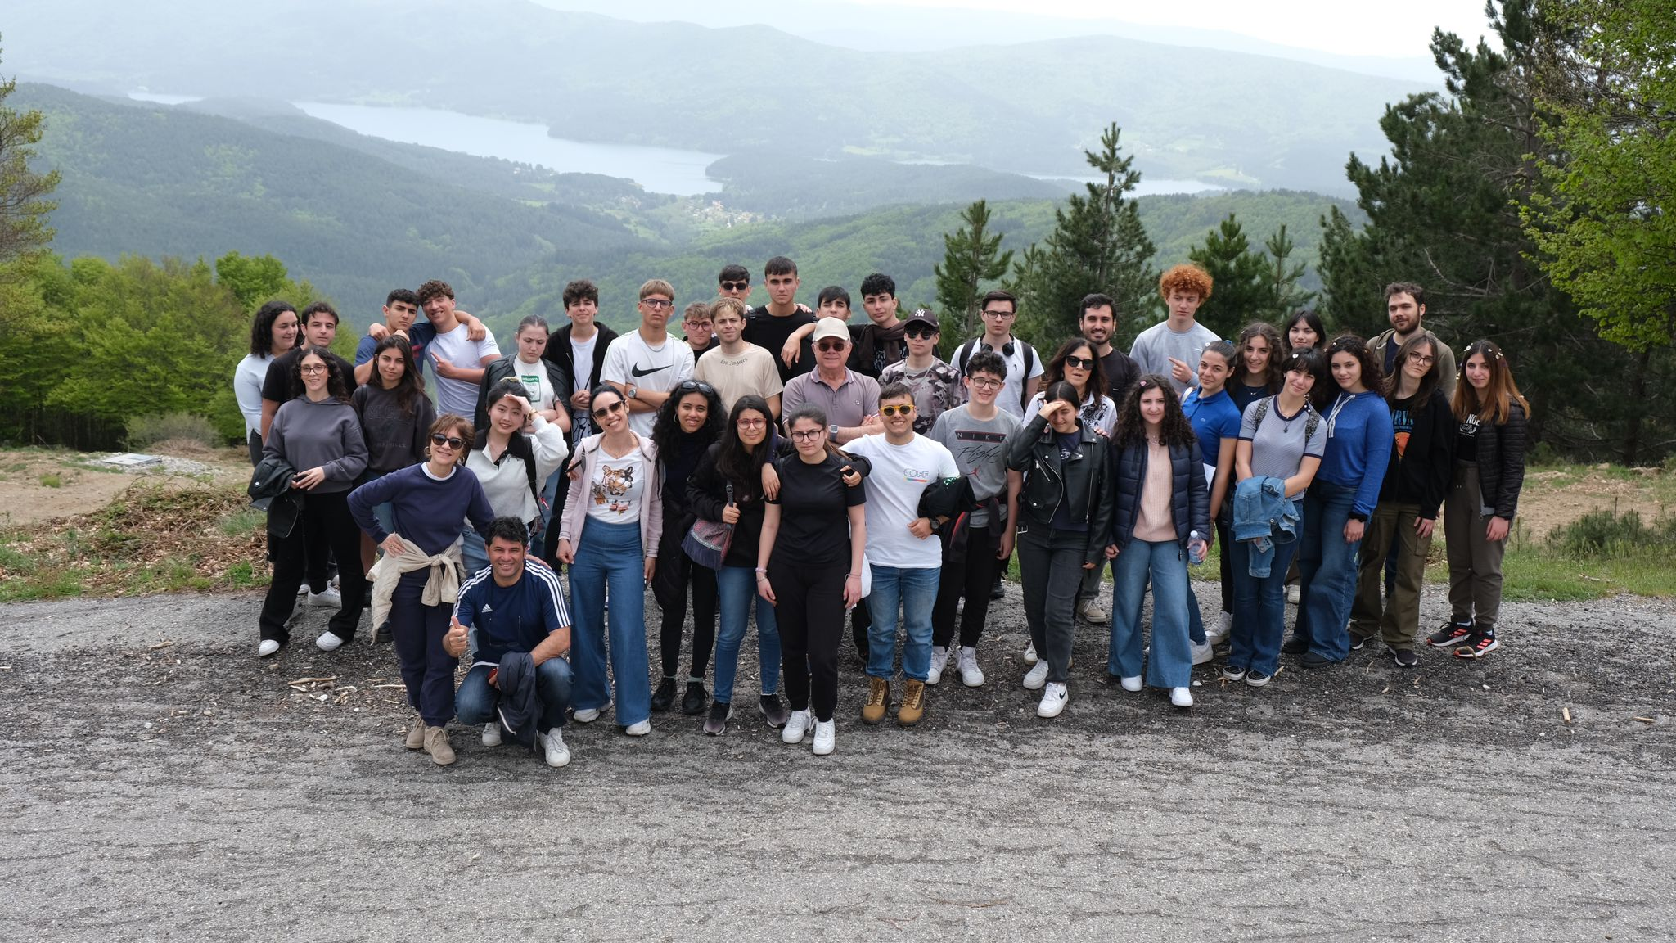
Monte Botte Donato Sila Grande 1920mslm

Slide 6
Scopo della mini-scuola su raggi cosmici
Avvicinare studenti e docenti alla fisica dei RC
Far lavorare insieme studenti e docenti di scuole diverse (Reggio Calabria, Tropea, Cosenza)
Far eseguire misure di conteggi in aula con piccole sorgenti radioattive (Cs137) e in campo
Far eseguire semplici analisi statistiche dei dati
Far lavorare insieme studenti e docenti con ricercatori

Slide 7
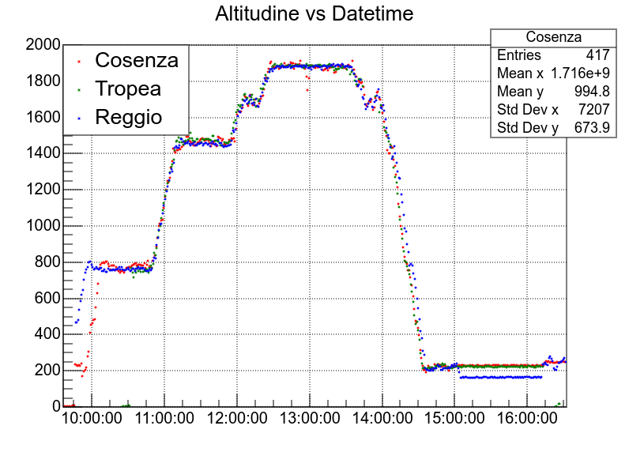
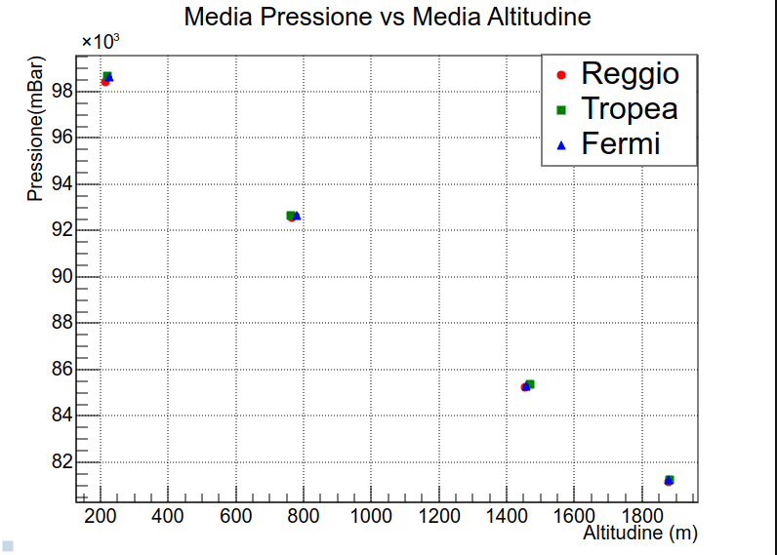
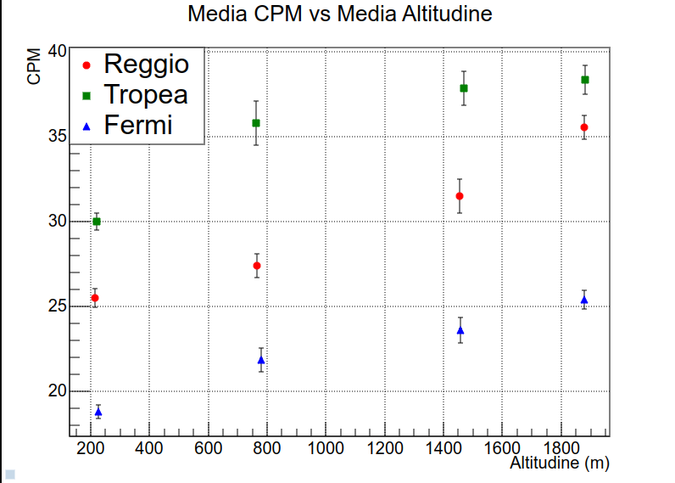
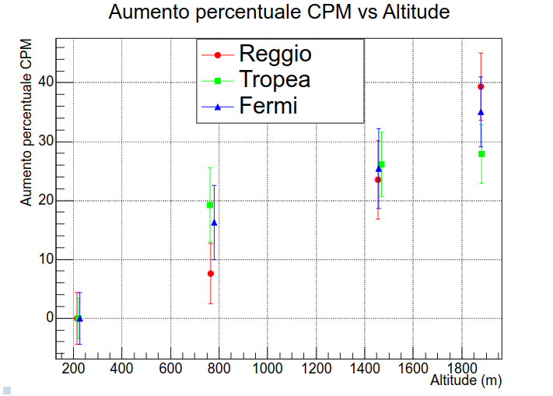

Slide 8
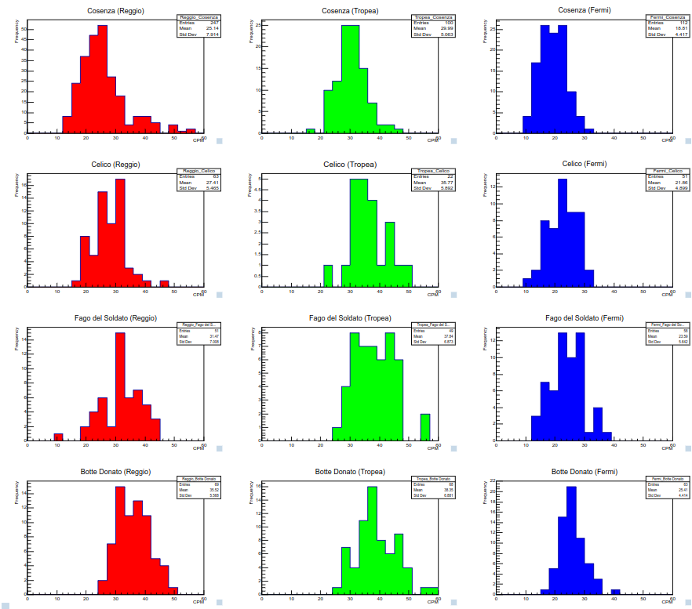

Slide 9
La miniscuola sara’ ripetuta a settembre 2024
Sarà migliorata la logistica (soprattutto trasporti)
Saranno introdotti seminari anche durante l’escursione (le tematiche verteranno su archeologia, geologia, patrimonio boschivo e faunistico, filosofia)

